Slide 1
RANCANGAN PENELITIAN EKSPERIMEN
Dirangkum oleh : Nurjanah, Suharyo

Slide 2
Definisi Penelitian eksperimen atau percobaan :
Peneliti dengan sengaja memberikan perlakuan atau intervensi (variabel bebas) kepada subjek penelitian dengan tujuan untuk mengetahui pengaruh perlakuan tersebut terhadap variabel terikat (variabel yang diteliti).
Faktor penelitian = perlakuan (treatment) = intervensi.
Unit eksperimen, unit pengamatan, dan unit analisis merupakan individu atau agregat individu (kelompok).

Slide 3
Manfaat
Penelitian yang paling mampu mengetahui (memastikan) pengaruh faktor penelitian

Slide 4
Misalnya:
Mencari pengaruh dosis suatu insektisida terhadap kematian nyamuk. Dalam hal ini variasi dosis dan tingkat kematian nyamuk dapat diukur secara teliti, dan penelitian dilakukan di laboratorium, sehingga pengaruh-pengaruh variabel lain dari luar dapat dikontrol seperti suhu dan kelembaban.
Mencari pengaruh pemberian kaporit terhadap angka kuman leptospira.
Melihat efektifitas intervensi dengan program A dibandingkan dengan program B
Dan lain-lain

Slide 5
Klasifikasi
Desain pra-eksperimental yaitu rancangan penelitian eksperimen yang dirancang dengan hanya mempunyai sedikit saja ciri-ciri suatu desain percobaan,
Desain eksperimental semu, yaitu desain penelitian percobaan yang mengandung sebagian besar ciri-ciri penelitian eksperimen,
Desain eksperimen murni (sebenarnya), yaitu desain percobaan yang mempunyai ciri-ciri lengkap yang diperlukan dalam suatu percobaan.

Slide 6
Experimental design
Pre-experimental design
Quasi experimental design
True experimental design
One group pretest-posttest design
Non-equivalent control group design
Regression discontinuity
dll
Posttest only randomized design
Pretest posttest randomized design
Solomon four group design
Factorial design
One shot Case Study
Intact group comparison

Slide 7
I. Pre Experimental Design
Biasa digunakan untuk penelitian pendahuluan (belum eksperimen sunguh-sungguh)

Slide 8
One shot Case Study
X : Treatmen
X O
O : Observasi
Pre Experimental
design
One group pre-post test design
O1 : Pre test
O1 X O2
X : Treatmen
O2 : Post test
Intact group comparison
O1
X
O2
O1 : Setengah kelompok. Tanpa perlakuan
X : Treatmen
O2 : Setengah kelompok perlakuan

Slide 9
II. True Experimental Design
Post test Only Control Design
R X O1
R O2
True Experimental
design
Dua kelompok dipilih secara random, satu kelompok diberi perlakuan yang satu lagi tidak
Pre test-post test Control Group Design
R O1 x O2
R O3 O4
Dua kelompok dipilih secara random
(O2 – O1) : (O4 – O3)
Diuji beda

Slide 10
III. Factorial Design
Atribut | Perlakuan
 | A1 | A2
B1 | A1B1 | A2B1
B2 | A1B2 | A2B2
Uji faktorial 2 x 2

Slide 11
III. Quasi Experimental Design
1. Time Series Design
O1 O2 O3 O4 X O5 O6 O7 O8
Pre test diulang 4x
Post test diulang 4x
Pengaruh Perlakuan
(O5+ O6+ O7+ O8) - (O1+ O2+ O3+ O4)
Grafik yang berbalik
O5 O6 O7 O8
O1 O2 O3 O4
X

Slide 12
2. Non equivalent Control Design
O1 X O2
O3 O4
Mirip True Experimental tapi kelompok tidak dipilih secara random
Mirip dengan Pre-post test Control Design
(O2 – O1) : (O4 – O3)
Diuji beda

Slide 13
Ciri dan Prinsip Dasar Rancangan Percobaan
Ciri :
Variabel serta kondisi diatur secara ketat dan dikontrol.
Variabel yang ingin dteliti selalu dibandingkan dengan kontrol
Selalu menggunakan analisa varian (meminimkan varian error dan variabel yang tidak diteliti, memaksimalkan varian variabel yang diteliti)

Slide 14
Validitas:
Validitas eksternal
untuk generalisasi
→sampling dan randomisasi yang baik
Validitas internal
apakah perbedaan yang timbul benar akibat variabel penelitian atau veriabel lain?
→desain yang baik

Slide 15
Prinsip Dasar Eksperimen
Tentukan tujuan/goal in advance
Pembanding/control
Pengulangan/Replication
Randomisasi/Randomization
Stratifikasi/Stratification (aka blocking)
Factorial experiments
15

Slide 16
Contoh
Pertanyaan penelitian:
Apakah larutan garam (salted drinking water) berpengaruh terhadap tekanan darah/ blood pressure (BP) tikus?
Experiment:
Berikan seekor tikus air yang mengandung NaCl 1%.
Tunggu 14 hari
Ukur tekanan darahnya (BP)
16

Slide 17
Pembanding/control
Eksperimen yang baik ada pembanding (comparative/control).
Bandingkan BP pada tikus yang diberi air garam dan tikus tang diberi air biasa
Bandingkan BP pada jenis tikus A mice yang diberi air garam dan tikus jenis B yang diberi air garam
Idealnya, group eksperimen dibandingkan dengan kontrol yang sama (concurrent controls) daripada kontrol yang berbeda waktu (historical controls).
17

Slide 18
Replication
18

Slide 19
Mengapa perlu Replikasi?
Mengurangi efek variasi yang tidak dapat dikontrol (i.e., meningkatkan presisi).
Mengukur ketidakpastian.
An estimate is of no value without some statement of the uncertainty in the estimate.
19

Slide 20
Replikasi (pengulangan)
Memberikan suatu error estimasi (untuk mengukur signifikansi dan jarak interval kepercayaan)
Memberikan estimasi yang tepat terhadap error percobaan
Memperoleh estimasi yang lebih baik terhadap pengaruh mean dari tiap faktor

Slide 21
Penyebab error percobaan:
Kesalahan dari percobaan yang sedang dilakukan
Kesalahan pengamatan
Kesalahan pengukuran
Variasi dari bahan percobaan
Pengaruh kombinasi dari faktpr-faktor luar

Slide 22
Meminimalisasi error percobaan
Menggunakan bahan yang lebih homogen
Dengan stratifikasi
Melakukan percobaan dengan hati-hati
Memilih desain yang cocok

Slide 23
Faktor yang mempengaruhi banyaknya replikasi:
Banyak serta jenis unit percobaan
Bentuk unit percobaan
Variabilitas material percobaan
Derajat ketelitian yang diinginkan
Tersedianya material percobaan

Slide 24
Secara praktis –
Jumlah replikasi yang digunakan menghasilkan degree of freedom > 10 -15

Slide 25
Randomisasi
Subjek eksperimen (“units”) harus dimasukkan/dipilih ke dalam grup eksperimen secara random.
Random bukan berarti sembarangan/ngawur
Harus dijelaskan cara random secara eskplisit/jelas:
Dengan computer (misalnya excel), atau
Koin, dadu, kartu
dll
25

Slide 26
Randomisasi
Pengambilam sampel secara random
Agar uji signifansinya valid
Untuk mengurangi bias

Slide 27
Kenapa perlu Randomisasi?
Mengindari bias
Contoh: enam tikus pertama yang Anda ambil mungkin memiliki BP yang lebih tinggi secara intrinsik.
Mengontrol peran peluang. Randomisasi memungkinkan terjadinya probabilitas/peluang yang sama untuk tiap subjek, dan memberikan dasar yang kuat untuk analisis statistik.
27

Slide 28
Stratifikasi/Stratification/ Blocking
Misalkan beberapa pengukuran BP akan dilakukan di pagi hari dan beberapa di sore hari.
Jika ingin mengantisipasi perbedaan antara pengukuran pagi dan sore:
Pastikan bahwa dalam setiap periode, ada jumlah subjek yang sama dalam setiap kelompok perlakuan.
Mempertimbangkan perbedaan antara periode dalam analisis.
Ini kadang-kadang disebut "memblokir".
28

Slide 29
Contoh
20 tikus jantan dan 20 tikus betina.
Separonya diberi perlakuan; separonya tidak diberi perlakuan.
Hanya ada 4 tikus per hari .
Pertanyaan: Bagaimana menempatkan tikus pada kelompok perlakuan dan hari?
29

Slide 30
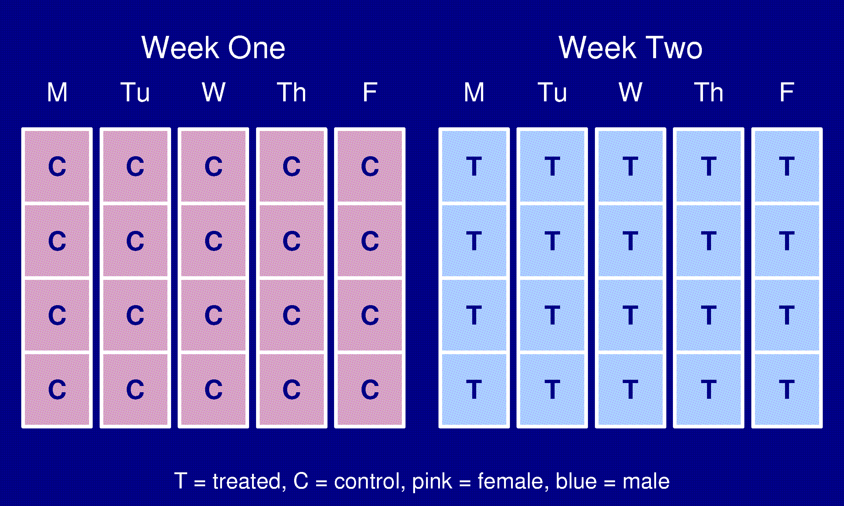
Desain yang SANGAT BURUK
30

Slide 31
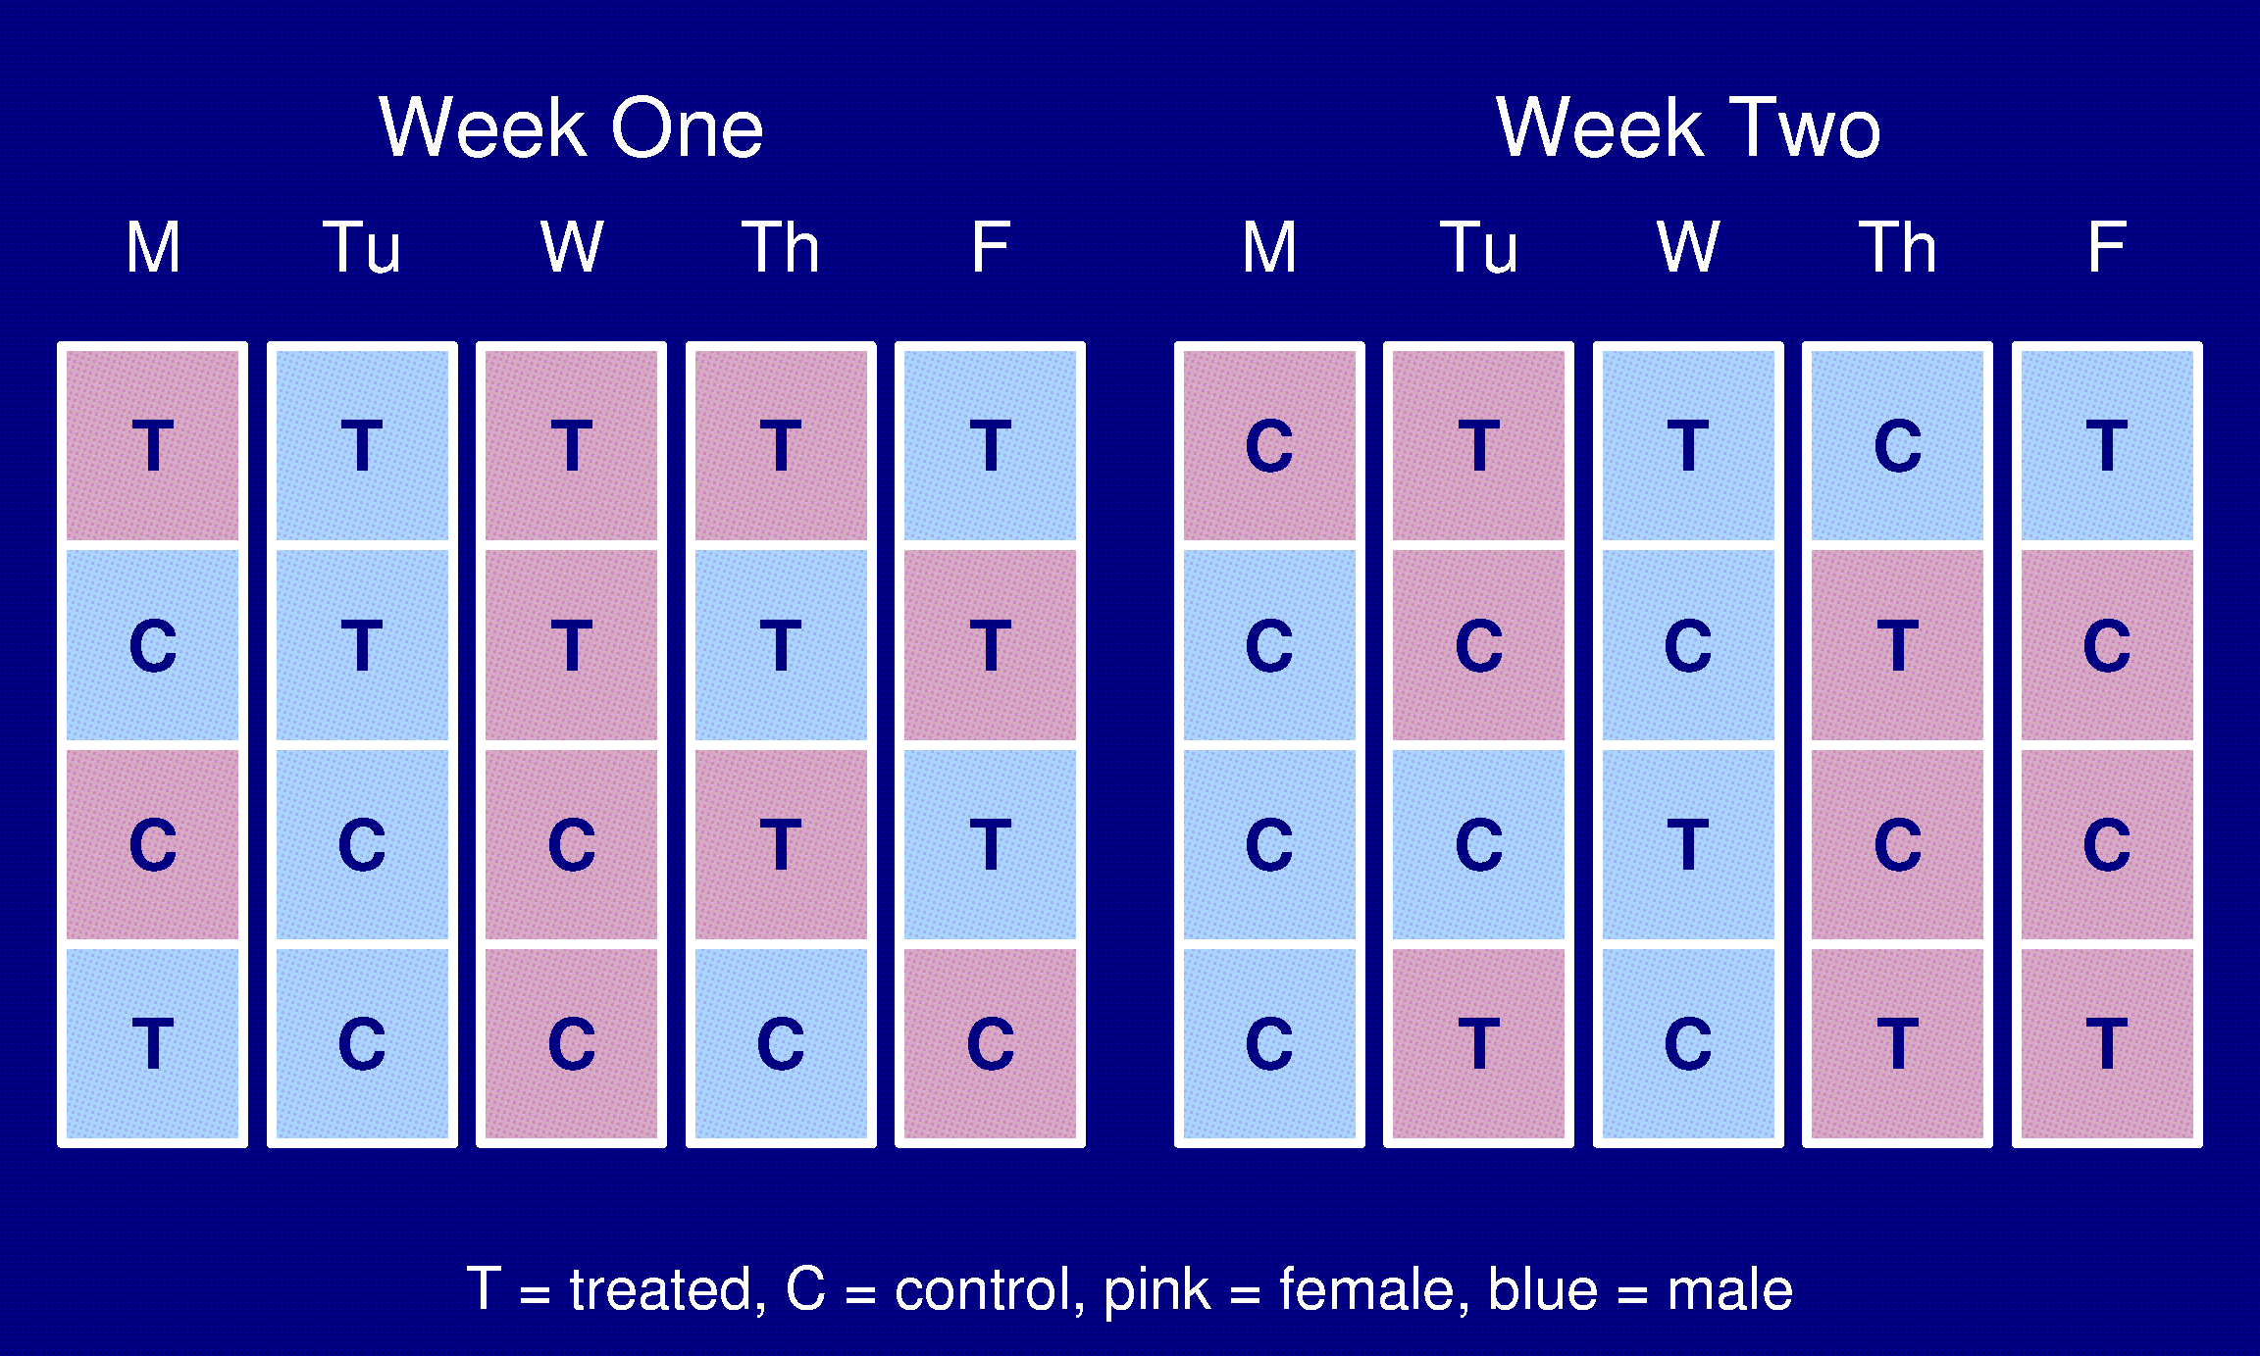
Randomisasi
31

Slide 32
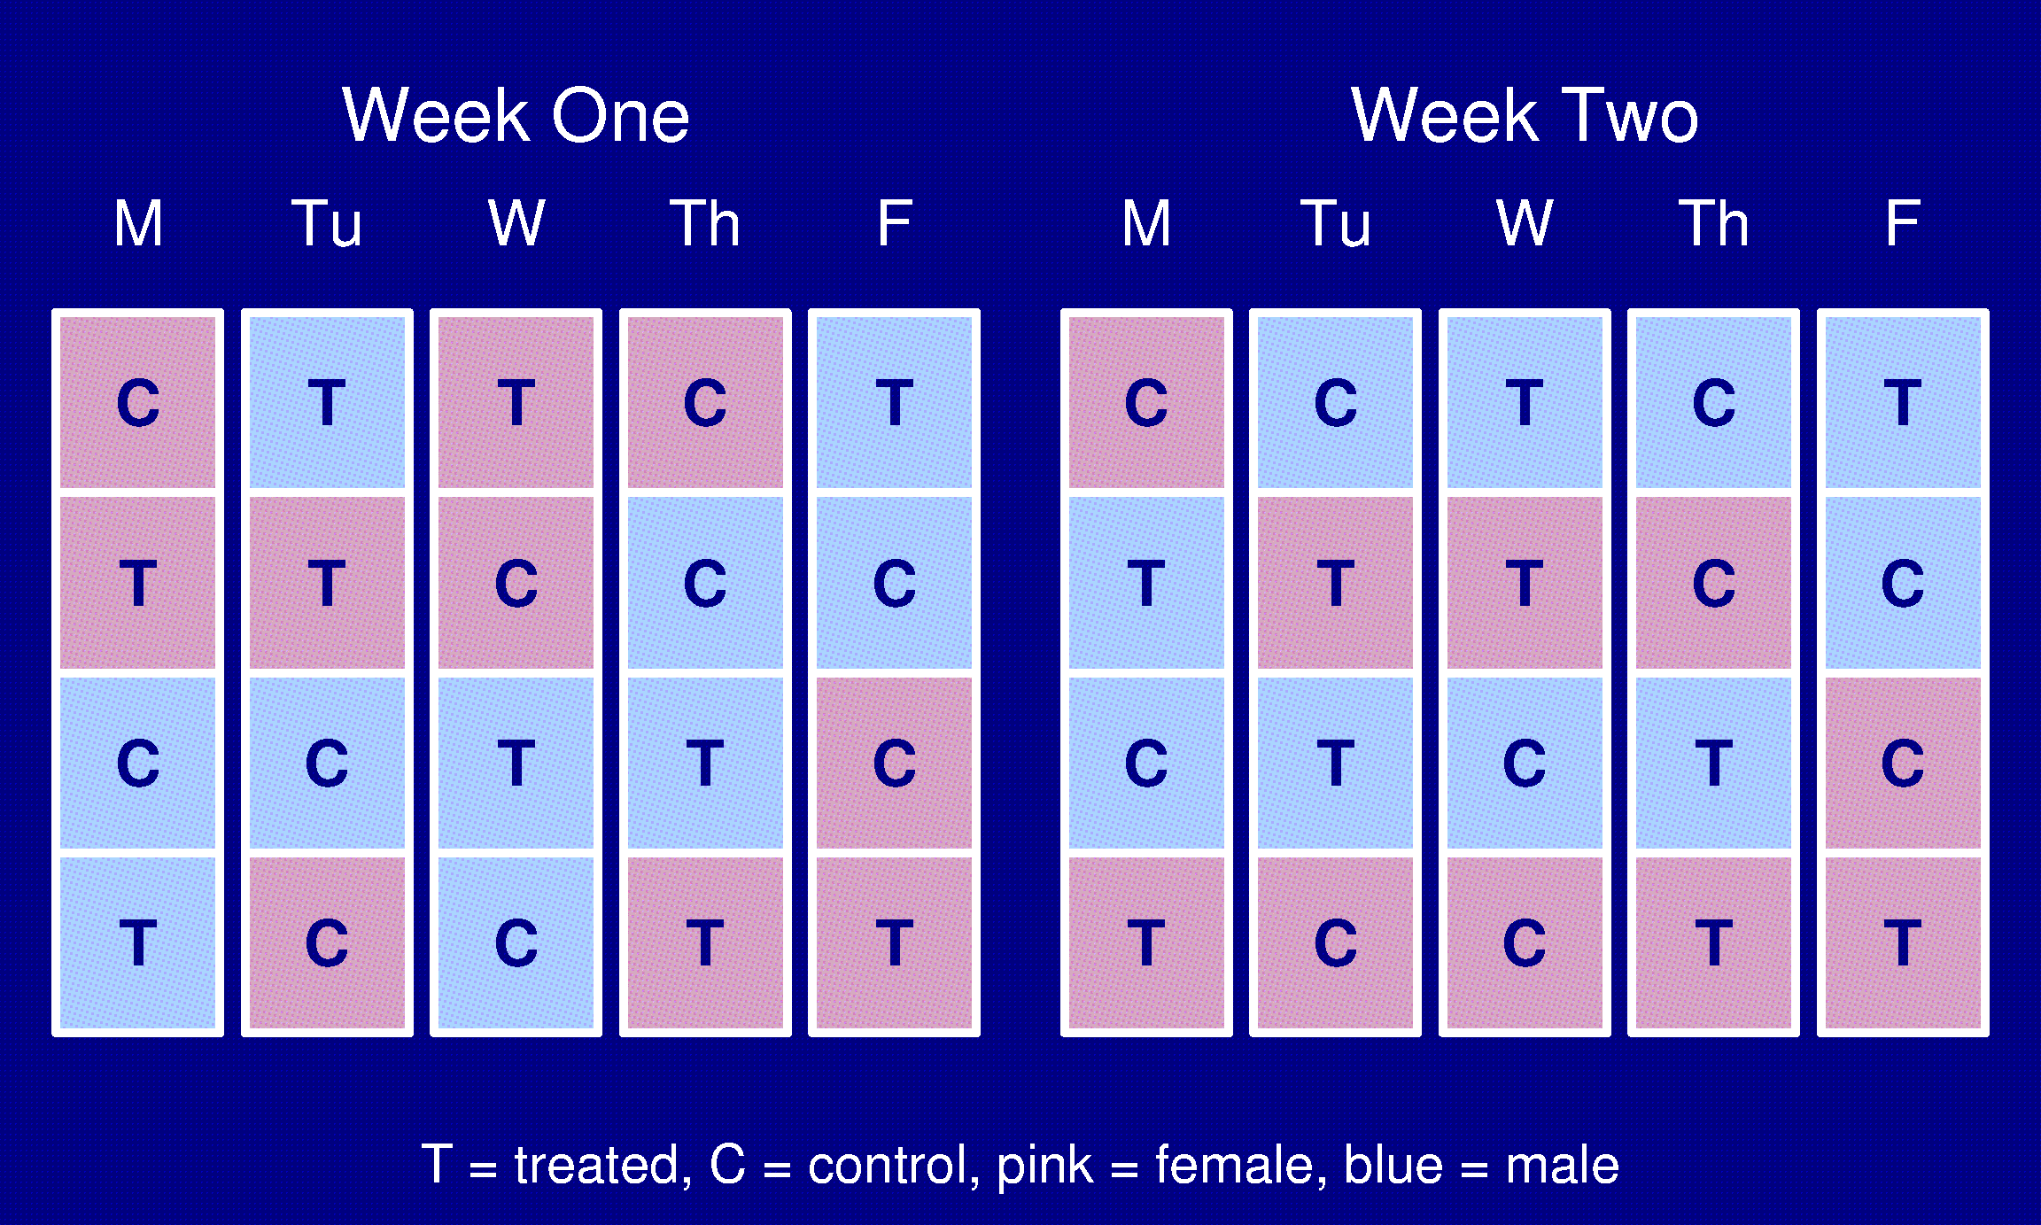
Desain stratifikasi (stratified design)
32

Slide 33
Randomisasi & Stratifikasi
Jika Anda bisa (dan ingin), mengontrol variable
mis., gunakan hanya tikus jantan berumur 8 minggu dari satu strain.
Jika Anda tidak mengontrol variabel, lakukan stratifikasi.
mis., gunakan tikus jantan berumur 8 minggu dan 12 minggu, dan bertingkat berdasarkan usia.
Jika Anda tidak dapat mengontrol variable atau membuat stratifikasi suatu variabel, lakukan randomisasi
33

Slide 34
Factorial experiments
Apabila kita tertarik untuk meneliti efek air garam, diet tinggi lemak terhadap tekanan darah,
Idealnya: lihatlah 4 perlakuan dalam satu eksperimen
Air biasa Diet Normal
Air garam Diet tinggi lemak
Kenapa?
Kita akan mempelajari lebih banyak faktor perlakuan
Lebih efisien daipada meneliti faktor perlakuan satu-satu
×
34

Slide 35
Interaksi
35

Slide 36
Poin penting
Blinding
Pengukuran yang dilakukan oleh orang dapat dipengaruhi oleh bias yang tidak disadari (unconscious biases).
Idealnya, pengambilan sampel (misalnya jaringan) dan pengukuran seharusnya dilakukan tanpa tahu apakah orang tersebut sedang dalam kelompok eksperimen atau kelompok kontrol.
Internal controls
Dapat bermanfaat untuk menggunakan subjek sendiri sebagai kontrol (mis., Pertimbangkan respons setelah vs sebelum perawatan).
Why? Meningkatkan presisi
36

Slide 37
Poin penting lain
Keterwakilan
Apakah subjek/ jaringan yang diteliti benar-benar mewakili populasi yang ingin diteliti?
Idealnya, bahan penelitian/subjek/sampel adalah sampel acak dari populasi yang diamati.
37

Slide 38
…contoh di sebelumnya lebih banyak ke desain True experiment, bagaimana dengan Quasi dan pre-experiment?
Penelitian kesehatan masyarakat dan penelitian social umumnya sulit menggunakan desain true experiment…

Slide 39
Contoh Quasi experiment desain Efektifitas program A…. Atau Efektifitas Program A dibanding B
Kelompok | Pre-test | Intervensi |  |  | Post-test
 |  | 1 | 2 | 3
Intervensi Program A | O1 | X1 | X2 | X3 | O3
Kontrol | O2 |  |  |  | O4
Kelompok | Pre-test | Intervensi |  |  | Post-test
 |  | 1 | 2 | 3
Intervensi Program A | O1 | X1 | X2 | X3 | O3
Intervensi Program B | O2 | X4 | X5 | X6 | O4
Analisis membandingkan peningkatan nilai (posttest-pretest)
pada kelompok intervensi dan kelompok kontrol

Slide 40
Contoh Pre-experiment “perbedaan Pengetahuan….. sebelum dan sesudah intervensi Video….”
Pretest (O1) | X1 (video 1) | X2 (video 2) | X3 (video 3 | Postest (O2)
Analisis membandingkan nilai pre test dengan postest saja

Slide 41
Rangkuman
Karakteristik penelitian eksperimen yang baik
Unbiased
Randomization
Blinding
High precision
Uniform material
Replication
Blocking
Simple
Protect against mistakes
Wide range of applicability
Deliberate variation
Factorial designs
Able to estimate uncertainty
Replication
Randomization
41
Sumber: Karl W Broman, http://www.biostat.jhsph.edu/~kbroman

